Slide 1
eGezondheid
Stand van zaken
Actieplan 2022-2024
Impulsprogramma Innovatie in Gezondheid en Zorg
8 november 2023

Slide 2
Glossarium gebruikte afkortingen
API: Application Programming Interface
BelRAI: Belgian Resident Assessment Instrument
B-IHR: Belgian Integrated Electronic Health Record
DTW: Dienst met Toegevoegde Waarde
DZOP: Alivia Digitaal Zorg- en Ondersteuningsplan
EHDS: European Health Data Space
EPD: Elektronisch PatiëntenDossier
FHIR: Fast Healthcare Interoperability Resources
GAB: Gevalideerde Authentiek Bron
GMD: Globaal Medisch Dossier
HDA: Health Data Authority
IKW: InterKabinettenWerkgroep
IMC: InterMinisteriële Conferentie
ISO IDMP: International Organization for Standardization standard for the IDentification of Medicinal Products
LOINC: Logical Observation, Identifiers, Names and Codes
SNOMED CT: Systematized Nomenclature of Medicine Clinical Terms
SumEHR: Summary Electronic Health Record
VIDIS: Virtual Integrated Drug Information System

Slide 3
Overzicht van het eGezondheidslandschap
Authentieke bronnen

Slide 4
eGezondheid - Stand van zaken

Slide 5
eGezondheid in de praktijk
Summary electronic health record (SumEHR)
Richtlijnen en adviezen online beschikbaar
Medisch
Elektronische voorschriften
Medicatie-schema
Onderzoeks-resultaten en verslagen
Elektronische verwijsbrieven

Slide 6
eGezondheid in de praktijk
Verzekerbaarheids-toestand, tarificatie,
facturatie
Bijwerking van de SumEHR, van het medicatieschema, ...
Adminis-tratief
Aanmaken en versturen van attesten
Registraties
Verslag versturen naar de houder van het GMD

Slide 7
eGezondheid: enkele cijfers
> 91,3 %
van de Belgen heeft zijn geïnformeerde toestemming gegeven
voor het delen van gegevens
+97%
van de huisartsen gebruikt
online gezondheidstools
149 miljoen
berichten/jaar
via eHealthBox
Elektronische voorschriften
2022
16 miljoen/maand
20.260.000.000
elektronische transacties
4.835.690
Belgische patiënten met een elektronisch gezondheidsdossier
in gezondheidskluizen
> 29.000
> 4000
220 miljoen
elektronische documenten beschikbaar bij ziekenhuizen en klinische laboratoria
7

Slide 8
Doelstellingen eHealth-platform
hoe?
door een goed georganiseerde, onderlinge elektronische dienstverlening en informatie-uitwisseling tussen alle actoren in de gezondheidszorg
met de nodige waarborgen op het vlak van de informatieveiligheid, de bescherming van de persoonlijke levenssfeer en het beroepsgeheim
wat?
optimaliseren van de kwaliteit en de continuïteit van de gezondheidszorgverstrekking
optimaliseren van de veiligheid van de patiënt
vereenvoudigen van de administratieve formaliteiten voor alle actoren in de gezondheidszorg
degelijk ondersteunen van het gezondheidszorgbeleid

Slide 9
eHealth-platform: basisarchitectuur
Patiënten, zorgverstrekkers
en zorginstellingen
Health portal
Software zorgverlener
Software zorginstelling
DTW
Site RIZIV
DTW
Portaal eGezondheid
MyCareNet
DTW
DTW
DTW
Gebruikers
Basisdiensten
eHealth-platform
Netwerk
GAB
GAB
GAB
GAB
GAB
GAB
Leveranciers

Slide 10
eHealth-platform: basisdiensten & API’s
Coördinatie van elektronische deelprocessen
Portaal
Geïntegreerd gebruikers- en toegangsbeheer
Beheer van loggings
Systeem voor end-to-end vercijfering
eHealthBox
Timestamping
Codering en anonimisering
Raadpleging van het Rijksregister en van de KSZ-registers
Verwijzingsrepertorium (metahub)

Slide 11
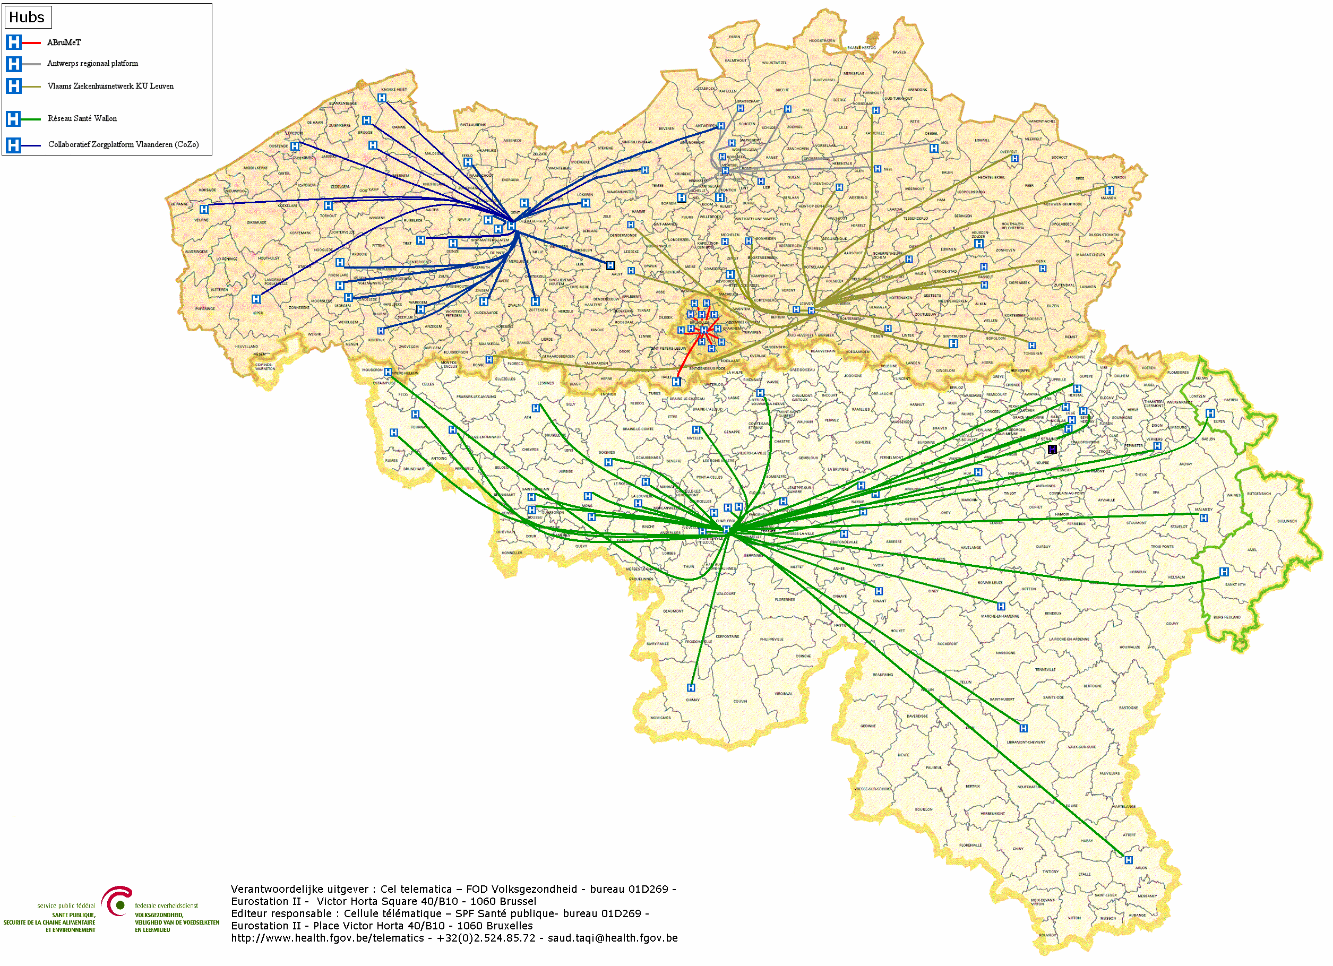
Verwijzingsrepertorium (hub-metahub)
5 hubs
Collaboratief Zorgplatform (Cozo)
Antwerpse Regionale Hub (ARH)
Vlaams Ziekenhuisnetwerk KU Leuven (VZN)
Réseau Santé Wallon (RSW)
Réseau Santé Bruxellois (RSB)

Slide 12
Verwijzingsrepertorium (hub-metahub)
3. Retrieve data from hub A
A
1: Where can we find data?
2: In hub A and C
4: All data available
3: Retrieve data from hub C
C
B

Slide 13
Extramurale gegevens: kluizen
A
InterMed
BruSafe
C
B

Slide 14
Gevalideerde authentieke bronnen
Gegevensbanken die betrouwbare informatie bevatten die nodig is voor eGezondheidstoepassingen
Voor elke authentieke bron zijn één of meerdere actoren in de gezondheidszorg aangeduid, die verantwoordelijk zijn voor het beheer ervan
Een authentieke bron kan samengesteld zijn uit een aantal deelgegevensbanken beheerd door verschillende actoren in de gezondheidszorg
CoBRHA, de authentieke bron van het zorgverleners en -instellingen, is bijvoorbeeld samengesteld uit verschillende gegevensbanken, die respectievelijk beheerd worden door FOD Volksgezondheid, het RIZIV, het FAGG en de Gewesten en Gemeenschappen
Meer info
https://www.ehealth.fgov.be/ehealthplatform/nl/authentieke-bronnen

Slide 15
Hubs
BruSafe
InterMed
VitaLink
Verwijzingsrepertorium
eHealth-certificaten
Geïntegreerd toegangs- en gebruikersbeheer
Systeem voor end-to-end-vercijfering
Authentieke bronnen

Slide 16
Recip-e
Webapp
Webservice
eHealth-certificaten
Geïntegreerd gebruikers- en toegangsbeheer
End-to-end vercijfering
Coördinatie van elektronische deelprocessen
Secure Token Service (Single sign-on)
Beheer van loggings
Authentieke bronnen

Slide 17
MyCareNet
Webapp
Webservice
Elektronische datering (timestamping)
Geïntegreerd gebruikers- en toegangsbeheer
Beveiligde elektronische brievenbus
Beheer van loggings
Authentieke bronnen

Slide 18
Zorgrelaties
Nationale databank van de zorgrelaties
GMD houders
Verwijzingsrepertorium
eHealth-certificaten
Geïntegreerd toegangs- en gebruikersbeheer
Systeem voor end-to-end-vercijfering
Authentieke bronnen

Slide 19
Common Base Registry for HealthCare Actors (CoBRHA)
CoBRHA
Bestand van de zorgverleners
Kadaster van de gezondheidszorgberoepen
Gewesten
Registratie van de publiek opengestelde apotheken en hun apotheker-titularis
KruispuntBank voor Ondernemingen

Slide 20
CoBRHA
Kadaster van de gezondheidszorgberoepen
beheerder: FOD Volksgezondheid, Veiligheid van de Voedselketen en Leefmilieu
Gemeenschappen & Gewesten: erkenning van de verschillende instellingen, zoals ziekenhuizen, rusthuizen, thuisverpleging, ...
beheerders:
SPW (Service Public de Wallonie)
WVG (Welzijn, Volksgezondheid en Gezin)
GCM (Gemeenschappelijke Gemeenschapscommissie van Brussel-Hoofdstad)
Bestand van de zorgverleners met het oog op de terugbetaling door de ziekteverzekering
beheerder: Rijksinstituut voor Ziekte- en Invaliditeitsverzekering (RIZIV)

Slide 21
CoBRHA
Registratie van de publiek opengestelde apotheken en hun apotheker-titularis
beheerder: Federaal Agentschap voor Geneesmiddelen en Gezondheidsproducten (FAGG)
KruispuntBank voor Ondernemingen
sommige entiteiten of beroepsbeoefenaars beschikken over een KBO-nummer
het eHealth-platform gebruikt de gegevens van KBO om de informatie met betrekking tot de KBO-nummers te consolideren

Slide 22
CoBRHA
Via CoBRHA kunnen 3 vragen worden beantwoord met betrekking tot een actor in de gezondheidszorg
wie is hij?
deze actor kan een individuele zorgverlener zijn (arts, verpleegkundige, ...) of een zorginstelling (ziekenhuis, rusthuis, ...)
wat mag hij doen?
voor een zorginstelling gaat het om de erkende activiteiten van deze instelling (algemeen ziekenhuis, intensive care, SMUR/MUG, ...)
voor een zorgverlener gaat het om de beroepserkenningen en erkende specialisaties van deze persoon (diploma, RIZIV-nr., ...)
wat zijn zijn verantwoordelijkheden?
dit komt overeen met de rollen van de actoren in de gezondheidszorg, eventueel ten aanzien van een andere actor in de gezondheidszorg (hoofdarts in een ziekenhuis, ...)

Slide 23
CoBRHA
Inhoud, oa
artsen (huisartsen en specialisten)
tandartsen
apothekers
ziekenhuisapotheken
kinesisten
(thuis)verpleegkundigen
vroedvrouwen
logopedisten
podologen
diëtisten
ziekenhuizen
woonzorgcentra (ROB/RVT)
thuiszorgdiensten

Slide 24
SAM (authentieke bron geneesmiddelen)
SAM
Vergoedingsvoorwaarden
Prijzen
Grondstoffen/formules voor magistrale bereidingen – andere producten/niet-geneesmiddelen
Registratiegegevens
Farmacotherapeutische groepen en andere gegevens

Slide 25
SAM (authentieke bron geneesmiddelen)
Referentiedatabank over de geneesmiddelen, die door de bevoegde instanties inzake geneesmiddelen ter beschikking gesteld wordt als “open source”
Gegevens worden beheerd door
het FAGG (registratiegegevens)
het BCFI (farmacotherapeutische groepen, bv. VOS-clusters, en andere gegevens, bv. voorschriftnaam van de verpakkingen)
het RIZIV (vergoedingsvoorwaarden)
de FOD Economie (prijzen)
de APB (grondstoffen/formules voor magistrale bereidingen – andere producten/niet-geneesmiddelen)

Slide 26
SAM (authentieke bron geneesmiddelen)
Scope is beperkt tot de publieke informatie over de vergunde geneesmiddelen (inclusief de radiofarmaceutische producten en grondstoffen voor magistrale bereidingen)
+ een minimale set van gegevens over de niet-geneesmiddelen die ook voorgeschreven kunnen worden
De SAM werd initieel ontwikkeld als referentiedatabank voor de elektronische procedure voor het aanvragen van een tegemoetkoming voor de zogenaamde “hoofdstuk IV” geneesmiddelen (“SAM 1.0”)
Vandaag is de SAM de referentiedatabank voor de ondersteuning van het volledige geneesmiddelenproces (bv. elektronisch voorschrift)

Slide 27
Gedeeld Farmaceutisch Dossier (GFD)
Collectief, professioneel en vrijwillig initiatief van de Belgische apotheken open voor het publiek
Kadert in het voorzien van middelen ter ondersteuning van de farmaceutische zorg die de apotheker levert ten dienste van de maatschappij
Gebruikte basisdiensten van het eHealth-platform
eHealth-certificaten
geïntegreerd gebruikers- en toegangsbeheer
coördinatie van elektronische deelprocessen
timestamping
end-to-end vercijfering

Slide 28
Mediprima
Informaticasysteem voor het beheer van de tenlasteneming van de medische hulp aan patiënten door de OCMW’s
Gebruikte basisdiensten van het eHealth-platform
geïntegreerd gebruikers- en toegangsbeheer
beheer van de loggings

Slide 29
Centraal TraceringsRegister (CTR)
Maakt het mogelijk dat zorgverleners en –instellingen en hun systemen implantaties en explantaties van implantaten kunnen melden en raadplegen
Gebruikte basisdiensten van het eHealth-platform
eHealth-certificaten
geïntegreerd gebruikers- en toegangsbeheer
timestamping
end-to-end vercijfering
codering
raadpleging van het Rijkregister en de registers van de Kruispuntbank van de Sociale Zekerheid

Slide 30
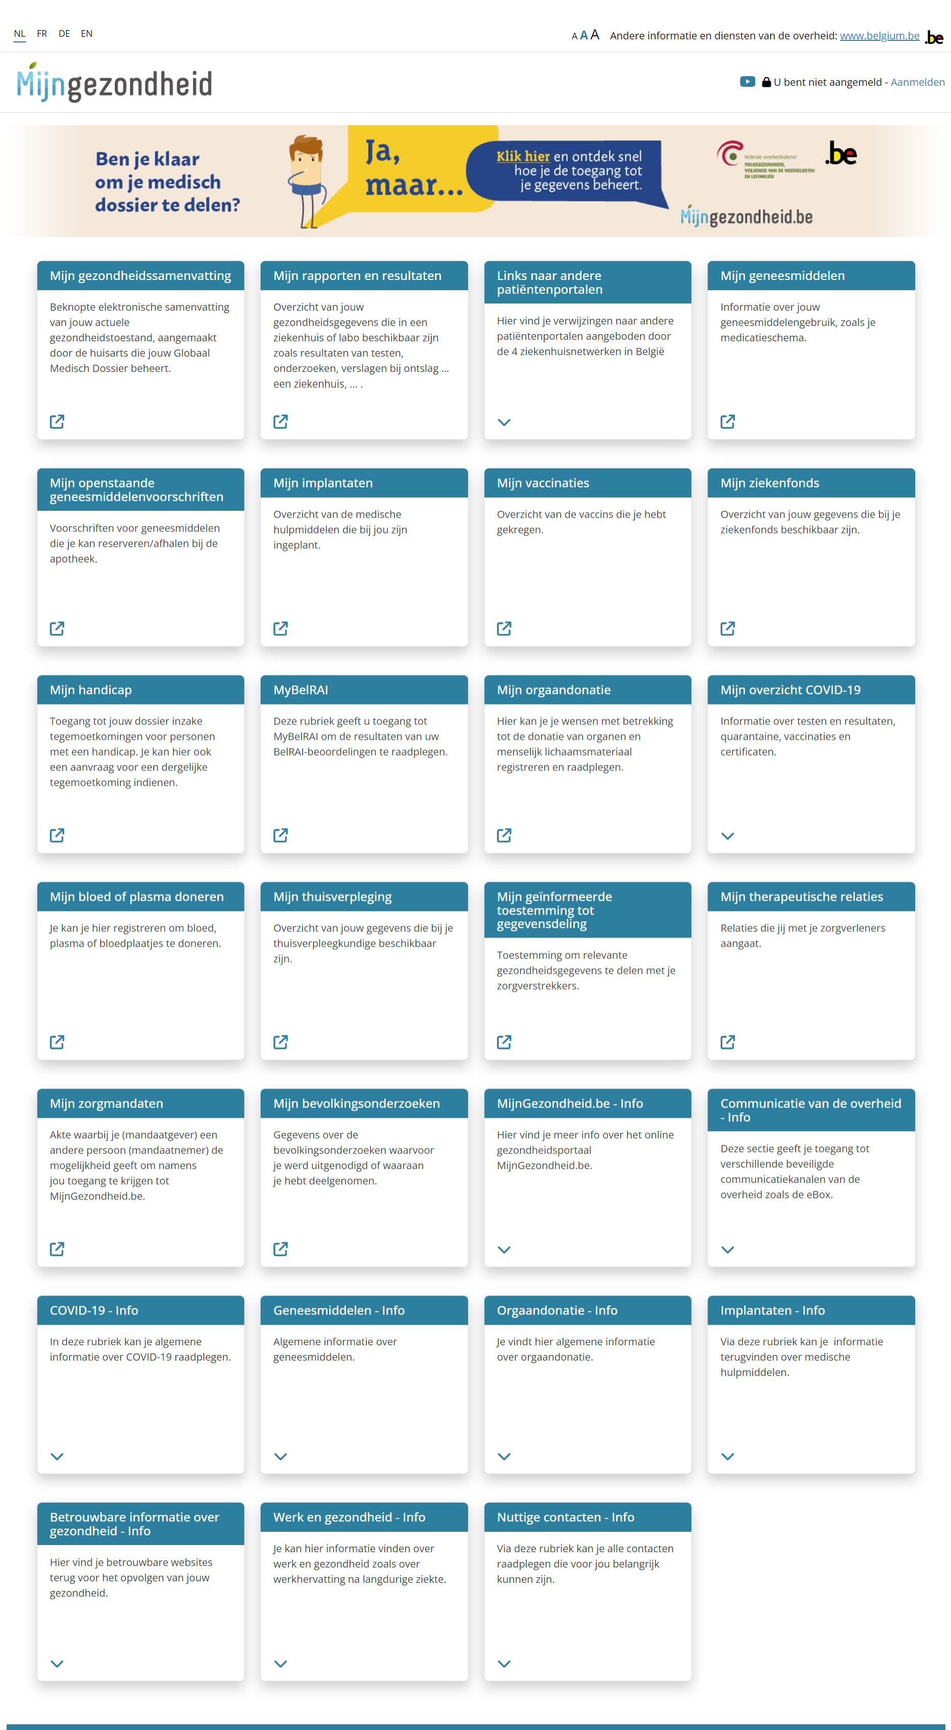
Patiëntenportaal MijnGezondheid.be

Slide 31
eGezondheid - Prioriteiten 2023-2024

Slide 32
Actieplan 2022-2024
1ste actieplan (roadmap)
> 2013
Versie 4.0 (2022-2024)
Continuïteit van de eerste 3 plannen
Inwerkingtreding
20 oktober 2022

Slide 33
Aandachtspunten bij de uitwerking ervan
B-IHR (Belgian Integrated Health Record)
HDA (Health Data Authority)
COVID-19-pandemie > eGezondheidsdiensten
Geleerde lessen uit de vorige actieplannen
Voorbereiding invoering EHDS (European Health Data Space)
1 een efficiënt beheersysteem van de gegevens en voorschriften voor de uitwisseling van gegevens
2 kwaliteit van de gegevens
3 een goede infrastructuur en interoperabiliteit
Voor volledige actieplan, zie https://www.ehealth.fgov.be/nl/page/roadmap-4.0

Slide 34
Governance
IMC Volksgezondheid
& IKW eGezondheid
Program
Board eGezondheid
eGezondheidsprojecten

Slide 35
Governance
Niveau 1 Politiek & strategisch niveau (IMC Volksgezondheid en IKW eGezondheid)
beheert en volgt de strategische doelstellingen op die voortvloeien uit de beleidskeuzes gemaakt door de federale regering en de deelentiteiten

Slide 36
Governance
Niveau 2 Tactisch niveau (Program Board eGezondheid)
staat in voor de vertrouwelijkheid, de veiligheid en de betrouwbaarheid van de gegevensuitwisselingen overeenkomstig de in het actieplan eGezondheid gemaakte afspraken
bevordert het gebruik van online gezondheidsdiensten door de actoren en de gebruikers van gezondheidszorg
vormt de schakel tussen de dagelijkse werking van het plan en de strategische leiding van het actieplan eGezondheid

Slide 37
Governance
Niveau 3 Operationeel niveau (eGezondheidsprojecten)
governance eigen aan elke partnerinstelling in het kader van het beheer van haar projecten
staat in voor de coherentie tussen de functionele en technische architectuur van de projecten

Slide 38
Belgian Integrated Health Record (B-IHR)
Een omgeving waar
een burger/patiënt een helder zicht heeft op zijn/haar/hun eigen gezondheids(zorg)- en welzijns(zorg)gegevens
iedereen die voor die persoon zorgt een zicht heeft op alle gegevens die belangrijk zijn om hoogwaardige zorg te kunnen verlenen
Iedere betrokkene kan actief bijdragen om de informatie actueel en correct te houden
Betere systemen voor het invoeren, structureren en ordenen van alle beschikbare informatie, met meer toegevoegde waarde voor de zorg
Ondersteuning van intensief (secundair) hergebruik van gegevens voor
wetenschappelijk onderzoek, ontwikkeling en innovatie
beleidsondersteuning
populatiemanagement
Meer info op https://www.frankrobben.be/wp-content/uploads/2023/03/B-IHR.pdf

Slide 39
B-IHR: kernobjectieven
1 | gezondheid | ondersteunen van kwaliteit, continuïteit en veiligheid van de gezondheids- en welzijnszorg via een geïntegreerd elektronisch dossier
2 | zorggebruiker | betrokkenheid en empowerment van burger/patiënt met een sterkere toegang tot zijn gezondheids(zorg)- en welzijns(zorg)gegevens en aandacht voor health literacy
3 | zorgproces | empowerment van de zorgverlener door de invoer, de kwaliteit, de beschikbaarheid en de toegang tot gezondheids(zorg)- en welzijns(zorg)gegevens te verbeteren met het oog op meer kwaliteitsvolle zorg
4 | hergebruik | faciliteren van de uitwisseling van gezondheids(zorg)- en welzijns(zorg)gegevens, en van hergebruik van data zowel voor primaire (kwaliteitsvolle zorgverstrekking) als voor secundaire doeleinden
5 | maatschappelijk | beschikbaar maken van gegevens voor onderzoek, ontwikkeling, innovatie, beleidsondersteuning en populatiemanagement (secundair gebruik)
6 | administratief | digitaliseren en optimaliseren van administratieve verwerking

Slide 40
Gezondheidsobjectief
Ondersteunen van kwaliteit, continuïteit, toegankelijkheid en veiligheid van de zorg via een geïntegreerd elektronisch dossier
Naast gezondheid ook welzijn (geestelijke gezondheid)
Overzichtelijke informatie (voor zorgteam en burger/patiënt) via een aangepast dashboard
Verzekeren van de kwaliteit, structuur en interoperabiliteit van de informatie op basis van zorgepisodes en care sets
Technologie is een hulpmiddel voor de zorg
Evidence Based Medicine-richtlijnen, klinische beslissingsondersteunende instrumenten en algoritmen (augmentend intelligence)
Inzetten op veranderingmanagement en engagement => win-win voor alle stakeholders
Moonshot

Slide 41
Perspectief zorggebruiker
Gebaseerd op individuele levensdoelen en levenskwaliteit
Betrokkenheid en empowerment van burger/patiënt met toegang tot zijn gegevens
Burger/patiënt wordt een actieve partner (deel van het zorgteam) in het zorgproces en moet zelf input kunnen geven voor zijn dossier en al zijn gegevens zien (viewers/dashboard)
Aandacht voor zwakkere gebruikers => ook niet digitale oplossingen
en inzetten op onderwijs en digitale geletterdheid (health literacy)
Mogelijkheden tot actualiseren en/of wijzigen van gegevens

Slide 42
Het zorgproces / de zorgactor
Invoer, kwaliteit, beschikbaarheid van en toegang tot gezondheids(zorg)- en welzijns(zorg)gegevens verbeteren
Eén (virtueel) geïntegreerd gezondheidsdossier (gedistribueerde informatie met geïntegreerde toegang)
Gebruik en delen van informatie over de zorglijnen heen
Integratie van informatie is een wederkerig proces: informatie van goede kwaliteit invoeren ⬄ informatie van goede kwaliteit krijgen
Only once: relevante gegevens zoveel mogelijk meteen oppikken en invoeren => maximaal hergebruiken van reeds ingevoerde gegevens (dubbel werk en dubbele onderzoeken vermijden)

Slide 43
Het zorgproces / de zorgactor
Opbouw van BIHR door zorgverstrekkers
historisch opgebouwde gegevens rond zorgepisoden met een diagnose als episodetitel
overzichten: SumEHR, medicatieschema, vaccinatieschema, en andere soorten overzichten (verpleegkunde, kiné, sociaal, levensdoelen, …)
overzichten opbouwen door historische notities en gegevens ‘op te kuisen’
Interoperabiliteit (care sets), terminologie, codering

Slide 44
Hergebruik van gegevens
B-IHR als basis voor
kwaliteitsvolle zorgverstrekking
real world data voor onderzoek, ontwikkeling, innovatie, beleidsondersteuning en populatiemanagment
Hergebruik van gegevens met respect voor privacy en GDPR
Brede scope: lichamelijke en geestelijke gezondheid, milieu, sociaal-economische factoren
European Health Data Space (EHDS) Verordening implementeren: regelt primair én secundair gebruik van gegevens

Slide 45
Maatschappelijk kader
Stimuleren van onderzoek, ontwikkeling en innovatie in de domeinen van digital health in het algemeen, medical technologies en augmented intelligence
Verstrekken van beleidsinformatie: geanonimiseerde of degelijk gepseudonimiseerde gegevens voor goed beheer van de volksgezondheid
Populatiemanagement: start ‘anoniem’, maar moet uiteindelijk toelaten de beoogde doelgroepen/segmenten te bereiken (vb. anonieme vaccinatiegraad van een betrokken doelgroepen
Health Data Agency: faciliteren van correct secundair gebruik van gegevens met aandacht voor transparantie en communicatie over de redenen van hergebruik

Slide 46
Administratieve optimalisatie
Administratieve vereenvoudiging
Digitaliseren en optimaliseren van administratieve verwerking
Verder ontwikkelen en uitrollen van bestaande systemen
verzekerbaarheid en terugbetaling
voorafgaande akkoorden voor terugbetaling (o.m. Hoofdstuk IV)
getuigschriften
…

Slide 47
6 clusters
Kwaliteit, continuïteit en veiligheid van de zorg
Empowerment van de burgers/patiënten
Empowerment van de zorgverleners
Faciliteren van gegevensuitwisselingen
Innovatie en bevordering van het onderzoek en de ontwikkeling
Digitalisering en optimalisering van de administratieve verwerkingen

Slide 48
Cluster 1
Kwaliteit, continuïteit en veiligheid van de zorg

Slide 49
Kwaliteit, continuïteit en veiligheid van zorg
Kwaliteit van de zorg garanderen en verhogen
Patiënt centraal
Continuïteit van de zorg waarborgen
Kostprijs van de zorg beheersen
Projecten
VIDIS (Virtual Integrated Drug Information System)
doorverwijsvoorschriften
resultaten van labo-onderzoeken
geïntegreerde zorg
Vlaams Alivia Digitaal Zorg- en Ondersteuningsplan (DZOP)
Waals platform voor zorgverleners en patiënten
platform voor beleidsondersteuning

Slide 50
VIDIS
Bijgewerkt overzicht van de voorgeschreven, afgeleverde en (eventueel) genomen medicatie
Duidelijk en geconsolideerd zicht op het medicatieproces
4 stappen (voorschrift-aflevering-toediening-gebruik)
De patiënt beschikt steeds over een geactualiseerd overzicht van de in te nemen medicatie en kan beslissen wie toegang heeft tot zijn gegevens

Slide 51
Doorverwijsvoorschriften
Standaardisering van alle doorverwijzingen
Voorschriften voor behandeling extra-muros of intra-muros
Uitrol van een volledig digitaal beheer van de voorschriften
Implementatie van een digitaal stuurplatform tussen primaire en secundaire zorg met medewerking van de patiënten

Slide 52
Resultaten van labo-onderzoeken
Pilootproject gerealiseerd en specificaties vastgelegd voor overdracht van resultaten van labo-onderzoeken in FHIR-formaat tussen labo’s en huisartsen
Systematische implementatie door alle labo’s en alle huisartsenpakketten tegen einde 2023

Slide 53
Geïntegreerde zorg
Systemen en applicaties waardoor een multidisciplinair team van zorgverleners de gepaste zorg en de zorg die het best geschikt is voor de medische opvolging van een patiënt kan toedienen
bv. : voorzetting en verbetering van het BelRAI-systeem

Slide 54
DZOP
In het kader van de eerstelijnszorg
op basis van de informatie die beschikbaar is in de BelRAI-instrumenten, het zorgteam, na raadpleging van de zorgvraag van de patiënt
mogelijkheid om minimale medische gegevens op multidisciplinaire wijze uit te wisselen
mogelijkheid om de bestaande medische dossiers op te nemen om de administratieve werklast te verminderen
gegevens opgeslagen in het zorgplan dat via Vitalink toegankelijk is

Slide 55
Waals platform voor zorgverleners en patiënten
5 projecten hebben betrekking op online gezondheid
1 het volledige gezondheidsdossier van de Waalse burgers op een geïntegreerde en gestructureerde manier digitaliseren
2 ervoor zorgen dat het gezondheidsdossier tussen de verschillende gezondheidsactoren kan worden gebruikt
3 een digitale tool inzake geïntegreerd beheer ontwikkelen voor het opvolgen, in kaart brengen en versterken van de Waalse maatregelen inzake gezondheidsbevordering en -preventie “W.all.in.health”
4 de digitale innovatie in de sector van de thuiszorg en -hulp bevorderen
5 ontwikkelen van een platform voor een beveiligde toegang tot medische gegevens in Wallonië (INAH-project, opgestart in 2018)

Slide 56
Platform voor beleidsondersteuning
Centrale systemen > op basis van parameters wetenschappelijk onderbouwde adviezen verlenen over de volgende aangewezen stap
3 domeinen
1 radiologie
2 klinische biologie
3 anti microbiologie

Slide 57
Cluster 2
Empowerment van de burgers/patiënten

Slide 58
Empowerment van de burgers/patiënten
De actieve rol van de burger/patiënt versterken door
de ondersteuning bij de digitale gezondheidscultuur
de verbetering van de toegang van de patiënten tot hun eigen gegevens
Projecten
standaardisering en verduidelijking van de toegang tot de gezondheidsgegevens
verdere ontwikkeling van het patiëntentoegangsportaal tot de gezondheidsgegevens (MijnGezondheid.be)

Slide 59
Toegang tot de gezondheidsgegevens
Regels m.b.t.
geïnformeerde toestemming
therapeutische relaties
uitsluitingen van zorgverleners
mandaten
toegangsmatrix
Doelstelling
deze regels verduidelijken, vereenvoudigen en op elkaar afstemmen, in het bijzonder wat de toegangsmatrix betreft

Slide 60
Toegangsmatrix
Vereenvoudigde en meer open matrix om te voldoen aan de behoeften inzake informatiedeling tussen de zorgverleners
Voorstel tot wijziging van de matrix
default-matrix waarin wordt bepaald welke professional toegang mag krijgen tot welk gegeven

Slide 61
Toegangsmatrix
Projecten
verbetering van de metagegevens om de opzoeking en de rechtstreekse toegang tot de documenten te verbeteren
beheer van de zogenaamde gevoelige gegevens
traceerbaarheid van de toegangen en de logs
visualisatie van de actieve therapeutische relaties en van de therapeutische relaties die op eenvormige en exhaustieve wijze werden afgesloten
uitrol van een meldingssysteem met betrekking tot de toegangen tot de patiëntgegevens
verduidelijking van het beheerproces van de klachten

Slide 62
MijnGezondheid.be
Verdere ontwikkeling van het patiëntentoegangsportaal tot de gezondheidsgegevens (MijnGezondheid.be)
recht op een snelle en eenvoudige toegang tot de gezondheidsgegevens
recht om te beslissen met wie de eigen gezondheidsgegevens (gedeeltelijk of volledig) worden gedeeld

Slide 63
Cluster 3
Empowerment van de zorgverleners

Slide 64
Empowerment van de zorgverleners
Lokaal dossier (elektronisch patiëntendossier - EPD) voor de zorgverleners en de gezondheidsinstellingen
Actoren in de gezondheidszorg ondersteunen bij het gebruik van de online gezondheidsdiensten
Ontwikkeling van een portaal voor de zorgverleners (ProGezondheid)

Slide 65
EPD voor alle zorgverleners
EPD in alle ziekenhuizen & voor elk gezondheidsberoep (kwaliteitswet)
(Financiële) ondersteuning van de ziekenhuizen bij de invoering van een EPD (als voorwaarde voor de realisatie van het B-IHR-concept)
Ondersteuning bij de ontwikkeling van softwarepakketten voor de zorgverleners van de eerste lijn voor wie het aanbod aan softwarepakketten zeer beperkt is

Slide 66
Ondersteuning voor gebruik
Telematicapremies zijn op dit ogenblik beschikbaar voor
huisartsen
kinesitherapeuten
verpleegkundigen
tandartsen
vroedvrouwen
Doelstelling
de verschillende criteria zo goed mogelijk op elkaar afstemmen en ze in overeenstemming brengen met het werkelijk en kwalitatief gebruik van de online gezondheidsdiensten

Slide 67
Portaal voor de zorgverleners (ProGezondheid)
Kwaliteitswet van 22 april 2019
Ontwikkeling van een gemeenschappelijk administratieportaal waardoor de interactie tussen de zorgverlener en de overheid mogelijk wordt
3 types toegang
1 voor de zorgverlener
2 voor de administraties
3 voor de patiënt

Slide 68
Portaal voor de zorgverleners (ProGezondheid)
Toegevoegde waarde
snellere verwerkingstijd van de dossiers
centrale tool voor de raadpleging van de dossiers
vermindering van de werklast door de (gedeeltelijke) automatisering van de processen
snellere en eenvoudigere manier om opzoekingen te verrichten
gecentraliseerd communicatiekanaal tussen de zorgverlener en de overheid
transparantie over de informatie betreffende de zorgverleners die door de overheid wordt bewaard
faciliteren van het “only once"-principe
betere kwaliteit van de gegevens dankzij de validatie van de gegevens door de zorgverlener

Slide 69
Cluster 4
Faciliteren van gegevensuitwisselingen

Slide 70
Faciliteren van gegevensuitwisselingen
Functionele en informaticastructuren ontwikkelen voor de uitwisseling van gestandaardiseerde, gestructureerde en vercijferde gegevens tussen alle actoren in de gezondheidszorg
“care sets”
Toegang tot de gegevens verlenen via API-interfaces
De kwaliteit van de gegevensbanken verder waarborgen
authentieke gegevensbank geneesmiddelen (SAM)
gegevensbank zorginstellingen en zorgverstrekkers CoBRHA+

Slide 71
Structurering van de gegevensuitwisselingen
Omvat alle projecten van het actieplan 3.0
Basisprincipe = gebruik van internationale normen
FHIR, LOINC, Snomed CT, ...
De uitwisseling van gegevens gebeurt door middel van CareSets
gestructureerd
gestandaardiseerd
gecodeerd
Uitwisseling van care sets gebeurt via het metahub/hubsysteem, de gezondheidskluis

Slide 72
Structurering van de gegevensuitwisselingen
API-aanpak
2 pijlers
ontwikkeling door alle gegevensleveranciers (kluizen en hubs, Recip-e, BelRAI, ...) van interfaces
ontwikkeling (met Europese gelden) van een platform dat aansluit bij Europese initiatieven voor de uitwisseling van gestructureerde informatiegegevens

Slide 73
Master data/Reference data
Authentieke gegevensbank van de geneesmiddelen SAM
Implementatie van de ISO IDMP normen op Europees niveau
belangrijk om ze in SAM op te nemen

Slide 74
Master data/Reference data
Verdere uitrol van CoBRHA+
Centraal register van de gezondheidsinstellingen, de actoren in de gezondheidszorg en de zorgverleners
Project inzake het faciliteren van de gegevensraadpleging onder meer via een abonnementensysteem

Slide 75
Cluster 5
Innovatie en bevordering van het onderzoek en de ontwikkeling

Slide 76
Innovatie en bevordering van R & D
Projecten
telegeneeskunde
health technology

Slide 77
Telegeneeskunde
Klemtoon op
de toegankelijkheid en de gebruiksvriendelijkheid voor de gebruikers
de veiligheid van de informatie-uitwisselingen
de technische mogelijkheden
de integratie in het elektronisch medisch dossier
Belang van de opleiding om deze tools te gebruiken
Kwaliteitslabels
Integratie in MijnGezondheid
Belang van digitaal ondersteunde zorg

Slide 78
Health technology
Nieuwe gezondheidstechnologieën
Uitrol van een multidisciplinair evaluatieproces
Evolutie van de huidige piramide mHealth en van het evaluatieproces
Ontwikkeling van een financieringsmechanisme
Waarborgen van interoperabiliteit en technische integratie van nieuwe technologieën

Slide 79
Cluster 6
Digitalisering en optimalisering van de administratieve verwerkingen

Slide 80
Digitalisering en optimalisering van de administratieve verwerkingen
Projecten
Mult-eMediatt
MyCareNet
Mediprima
platform TRIO - professionele re-integratie

Slide 81
Mult-eMediatt
Nieuwe tool waarbij de arbeidsongeschiktheidsattesten op een eenvoudige en beveiligde manier rechtstreeks worden overgemaakt aan de betrokken bestemmelingen
met akkoord van de patiënt

Slide 82
MyCareNet
Nieuwe sectoren
logopedisten, bandagisten, tariferingsdienst apothekers, rust- en verzorgingstehuizen (Brussel en Wallonië), ...
gedetineerden, Europese ambtenaren, Fedasil, ...
Nieuwe diensten
digitalisering van het arbeidsongeschiktheidsattest (Mult-eMediatt)
opname in instelling
doorverwijsvoorschriften
Europese ziekteverzekeringskaart
…

Slide 83
MyCareNet
Aanpassingen aan de wetgeving
Project inzake mentale gezondheid
Project ChroniCare (geïntegreerde zorg)

Slide 84
Platform TRIO
Beveiligd digitaal communicatieplatform voor het uitwisselen en raadplegen van de noodzakelijke informatie door de actoren van de professionele re-integratie
adviserende artsen van de verzekeringsinstellingen
arbeidsartsen
huisartsen
Mogelijke raadplegingen door de gemachtigde zorgverleners van
medische verslagen
sleutelgegevens met betrekking tot het beheer van het werkhervattingstraject

Slide 85
Vragen / Reacties
frank.robben@mail.fgov.be
@FrRobben
https://www.frankrobben.be
https://www.ehealth.fgov.be
https://www.socialsecurity.be

